Slide 1


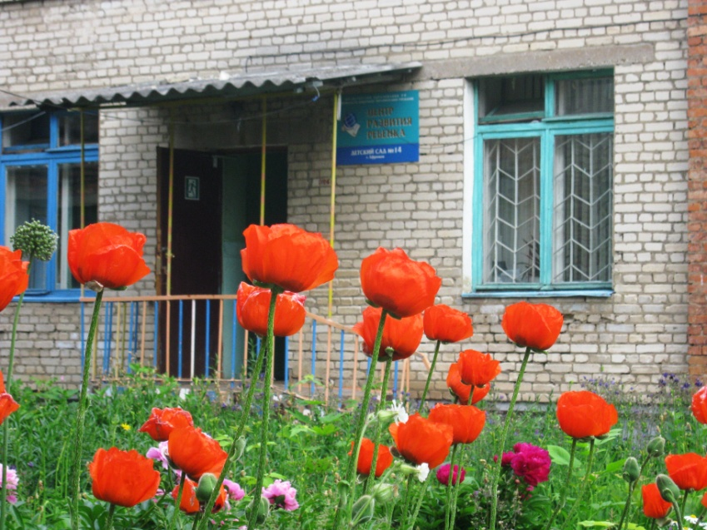

Сопровождение
профессиональной адаптации
молодого специалиста
ЦЕНТР РАЗВИТИЯ РЕБЁНКА – ДЕТСКИЙ САД №14

Slide 2

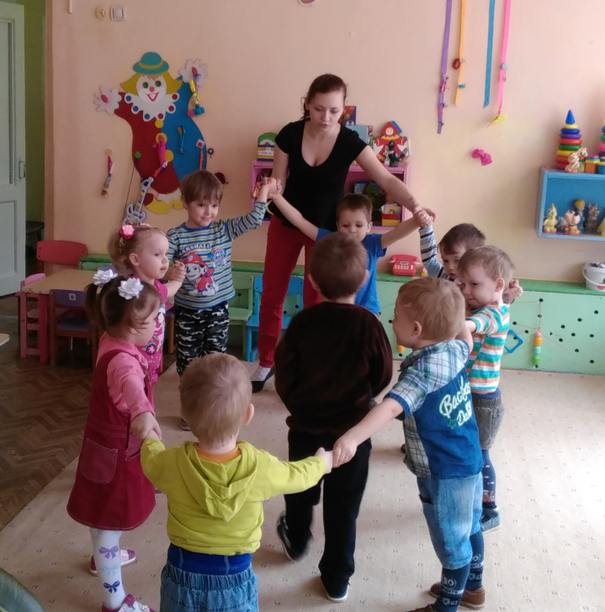
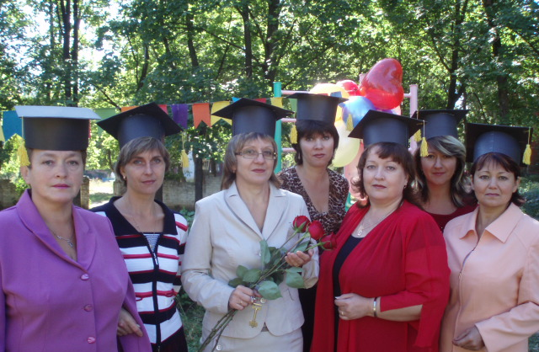
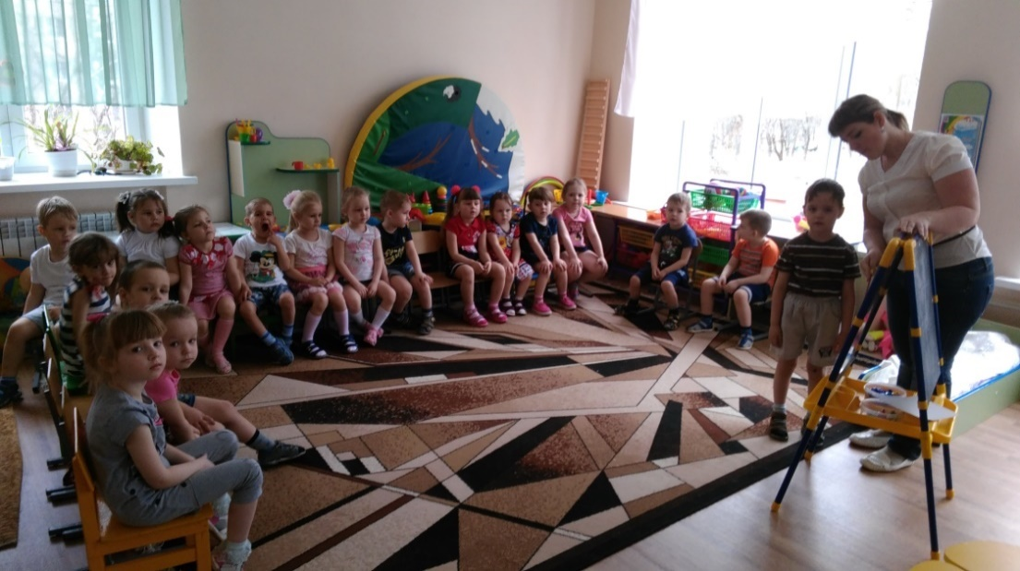
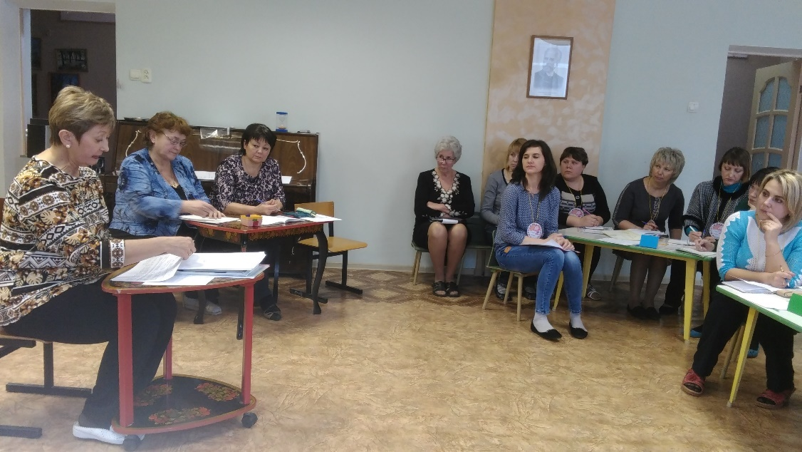
Образовательное пространство ДОУ

Slide 3
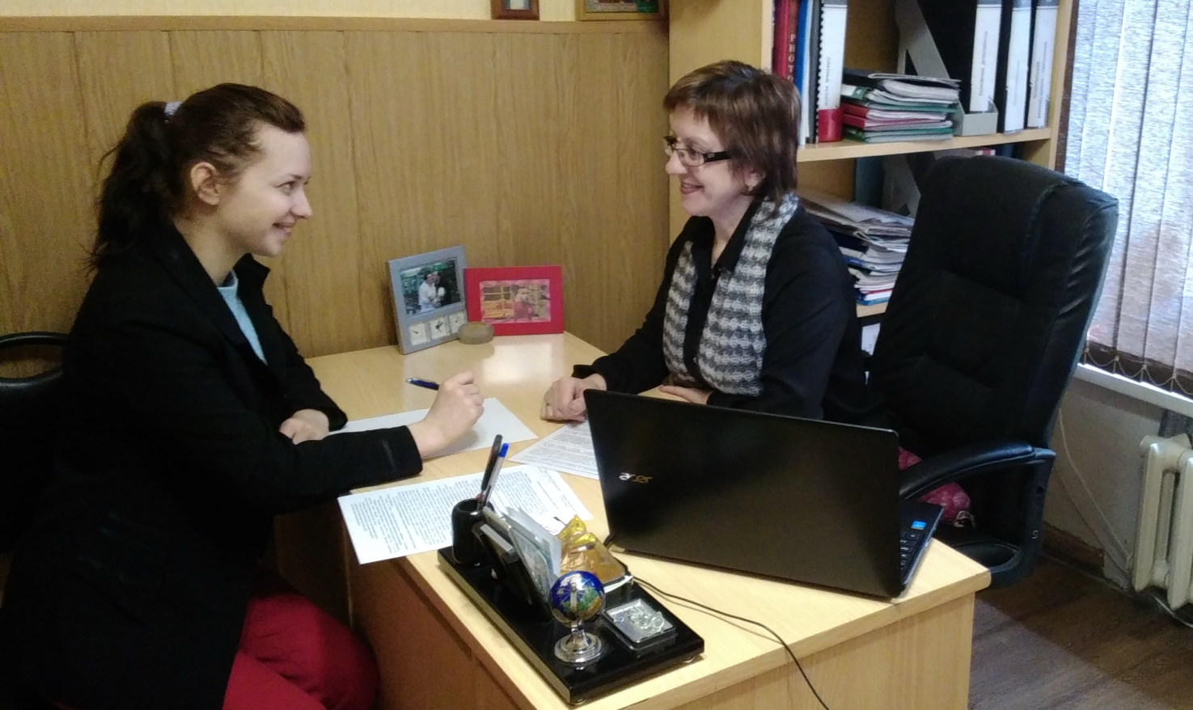
Приём на работу
молодого специалиста
Беседа
Знакомство с должностной инструкцией
Знакомство с Уставом
Традиции ДОУ
УСПЕХОВ! УДАЧИ! МЫ ВМЕСТЕ!

Slide 4
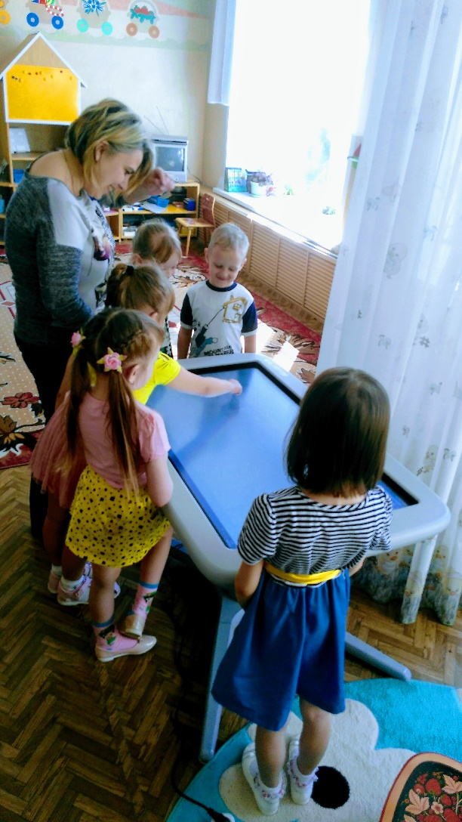
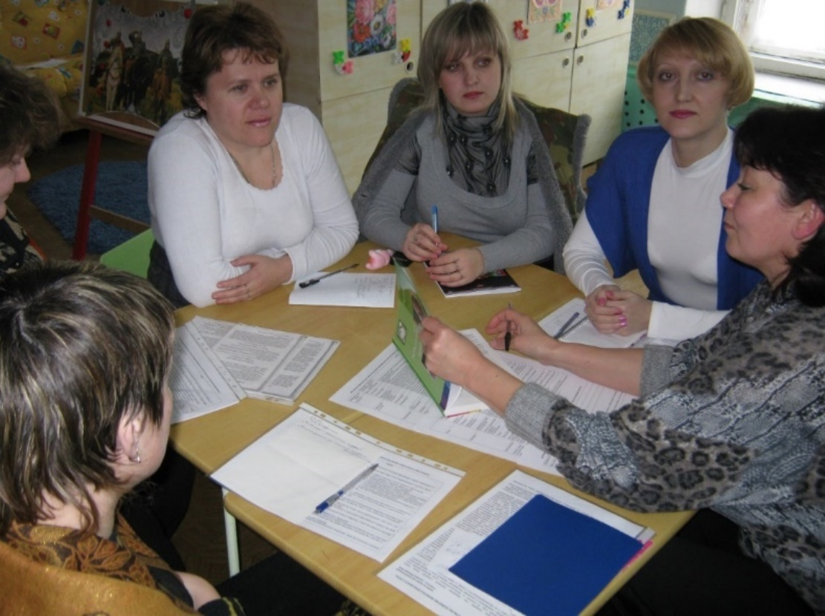
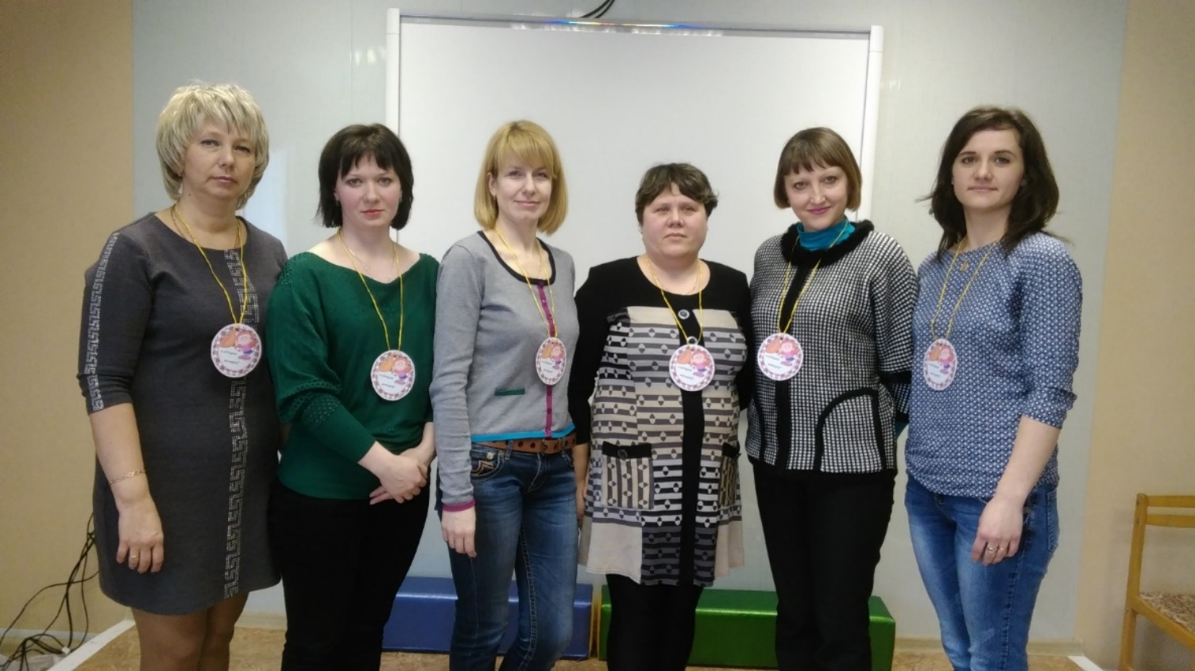


Slide 5

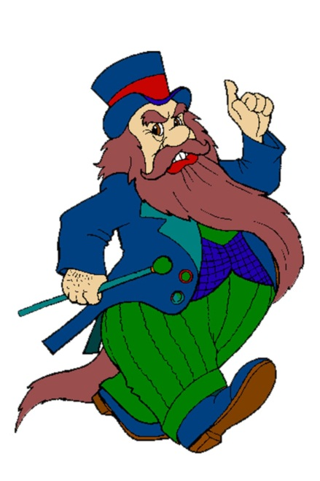



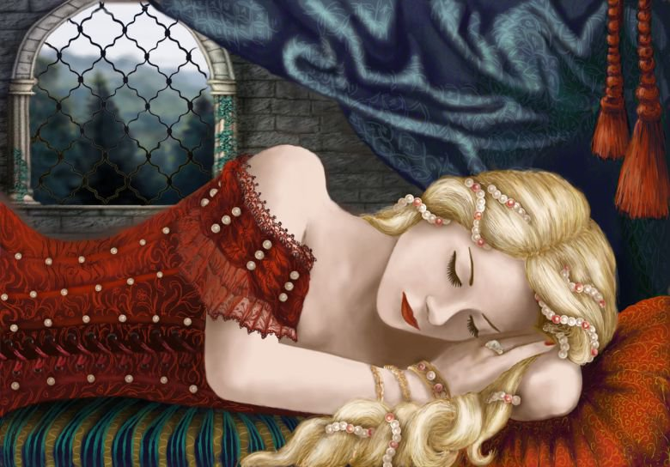
Раскрытие творческого потенциала молодого педагога
?

Slide 6
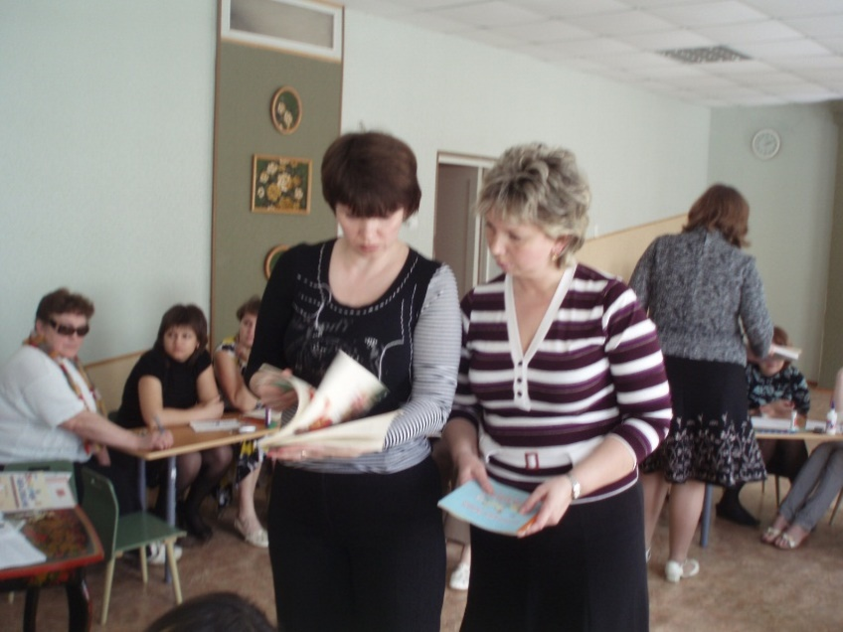
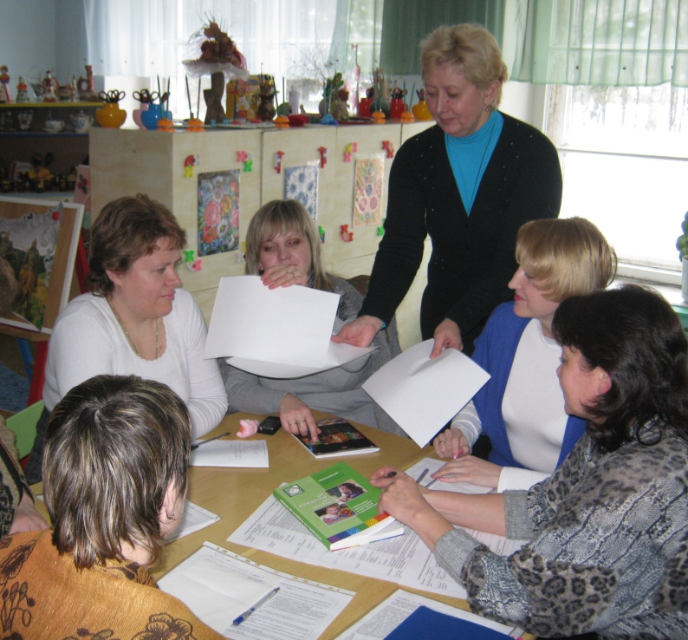
Психологическое сопровождение
молодого специалиста – очень эффективно!
«Не ошибается лишь тот, кто ничего не делает.
Не бойтесь ошибаться - бойтесь повторять ошибки.»
Теодор Рузвельт

Slide 7

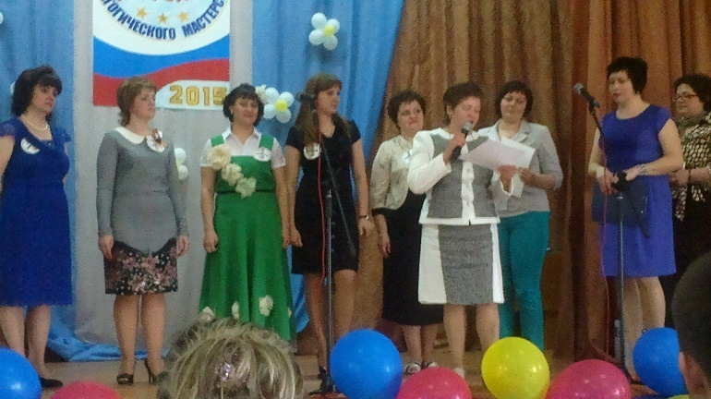
Саморазвитие педагогов МКДОУ №14
№\№ | Фамилия, имя, отчество | год поступления | образование на момент поступления
1. | Сопина Юлия Валериевна | 1999 | среднее специальное
2 | Бубнова Екатерина Витальевна | 2000 | высшее
3 | Ишутина Оксана Николаевна | 2003 | III курс пединститута
4. | Дроздова Анастасия Викторовна | 2003 | среднее специальное
5 | Ефремова Татьяна Алексеевна | 2008 | высшее
6. | Горшинская Екатерина Сергеевна | 2014 | высшее
7. | Кузьминова Ирина Витальевна | 2016 | среднее специальное

Slide 8
Анкетирование
Взаимопосещение опытных воспитателей
Посвящение молодых специалистов в педагоги
.
Памятка молодого педагога
Памятка поведения и общения воспитателей
Педагогическая гостиная молодого воспитателя
Психологический тренинг , консультации

Slide 9
Анкета молодого педагога
1.Удовлетворяет ли вас уровень вашей профессиональной подготовки?______________
2.Каких знаний, умений, навыков вам не хватает в настоящее время?_____________________________________________________________________
3. В каких направлениях организации учебно-воспитательного процесса вы испытываете трудности?______________________________________________________
4. Что представляет для вас наибольшую трудность?_____________________________
5. Каким формам повышения квалификации своей профессиональной компетентности отдали бы вы предпочтение в первую, вторую и т. д. очередь (пронумеруйте в порядке выбора)____________________________________________________________________
6. Если бы вам предоставили возможность выбора практико-ориентированных семинаров для повышения своей профессиональной компетентности, то в каком из них вы приняли бы участие в первую, во вторую и т. д. очередь (пронумеруйте в порядке выбора)_______________________________________________________________

Slide 10
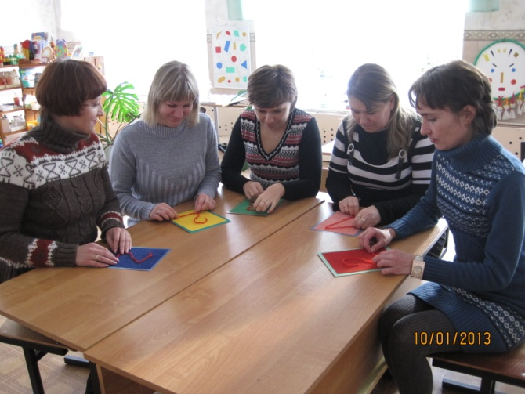
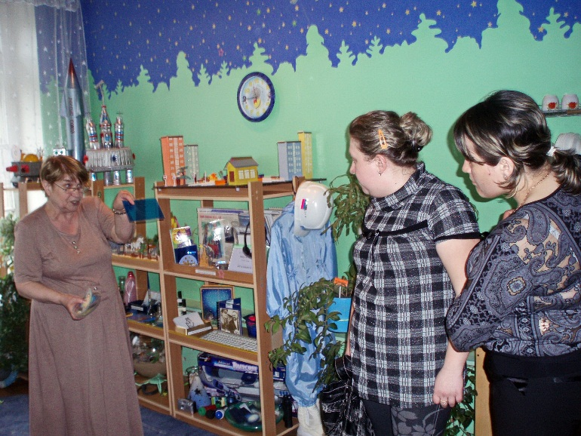
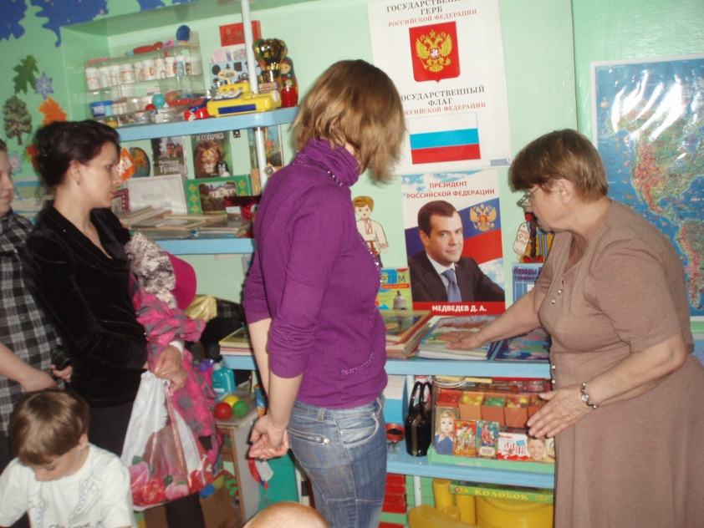
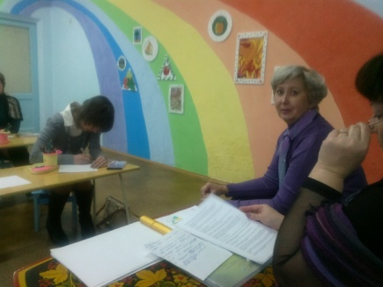
Взаимопосещение опытных воспитателей

Slide 11
Уважаемый молодой коллега! Ваша трудовая деятельность только начинается.
Любая деятельность начинается с планирования работы. Не забудьте, составляя план работы: сделать анализ работы за предыдущий год; определить цель, поставить воспитательные задачи.
Постарайтесь спланировать экскурсии, развлечения, темы родительских собраний.
Подумайте над темой самообразования.
Вы можете включить в план работы следующие разделы:
- занятия; участие в мероприятиях; дела группы; работа с родителями; индивидуальная работа с воспитанниками.
Приготовьтесь к тому, что воспитатель ведет следующую документацию:
- рабочие тетради; журнал посещаемости; план воспитательной работы ;
- личные дела воспитанников;
- психолого-педагогические карты изучения личности воспитанников (по необходимости);
- папки с разработками воспитательных мероприятий.
Составьте себе памятку:
- список многодетных и социально не защищенных семей;
- сведения о воспитанниках группы и их родителях с указанием домашнего адреса, телефона;
- педсоветы в квартал 1 раз ; расписание занятий группы;
- состав родительского комитета;
- дни рождения воспитанников по месяцам.
ПАМЯТКА молодому воспитателю

Slide 12

Старайтесь!
Иметь в душе прекрасный идеал, высокую мечту и стремиться к ней.
Расти профессионально, быть в курсе последних достижений
педагогической науки, не останавливаться на достигнутом.
Быть всегда в равновесии, сдерживая отрицательные эмоции.
Выходить из конфликтных ситуаций с достоинством и юмором.
Быть всегда доброжелательным. Дружелюбие – основа вашего здоровья.
Всюду навести порядок и уют, создать оазис доброты, любви и красоты – в душе, в семье, на работе.
Быть добрым и честным.
Помните!
"Терпение – дар Неба". Обладающий терпением не унизится до раздражения.
Всегда есть тот, кому нужна ваша помощь, кому труднее, чем вам.
Коллектив – это тоже семья. Укрепляйте мир нашей семьи добрыми мыслями, добрыми словами, добрыми делами.
Когда ребенок разговаривает с вами, слушайте его внимательно.
Не скупитесь на похвалу.
Следите за внешностью и поведением.
В детском саду запрещается!
Кричать и наказывать детей.
Приходить к детям с плохим настроением.
Обсуждать с родителями поведение чужого ребенка.
Унижать ребенка.

Slide 13
План работы Педагогической гостиной молодого воспитателя в МКДОУ № 14 на 2016 – 17 учебный год
Содержание деятельности | Ответственный
Октябрь
Организационные мероприятия: собеседование с молодым специалистом; анкетирование; выбор и назначение наставников | Заведующий, заместитель заведующего по УВР,
Разработка и утверждение плана работы Педагогической гостиной молодого воспитателя на 2016-2017 учебный год | Заместитель заведующего по УВР
Ознакомление с требованиями к работе в данном ДОУ (направлениями работы, образовательной программой) | Заведующий, заместитель заведующего по УВР,
Изучение локальных актов ДОУ, основных требований к ведению нормативной документации (табель, фильтр, листы адаптации, журнал приёма детей, журнал сведений о родителях воспитанников, календарный план, перспективные планы, план работы с родителями) | Заведующий, заместитель заведующего по УВР, медицинская сестра
Наблюдение и анализ воспитательно-образовательной работы. Составление памятки для молодых специалистов | Заместитель заведующего по УВР
Ознакомление с требованиями к работе в данном ДОУ (направлениями работы, образовательной программой) | Заведующий
Тренинг командообразования «Сердце коллектива», «Невидимая нить» (4 встречи 1 раз в неделю) | Педагог - психолог
Практикум на тему: «Аннотация программ и технологий, используемых в ДОУ» Последний четверг месяца встречи: «Познай себя» и консультации по запросу» | Заместитель заведующего по УВР

Slide 14

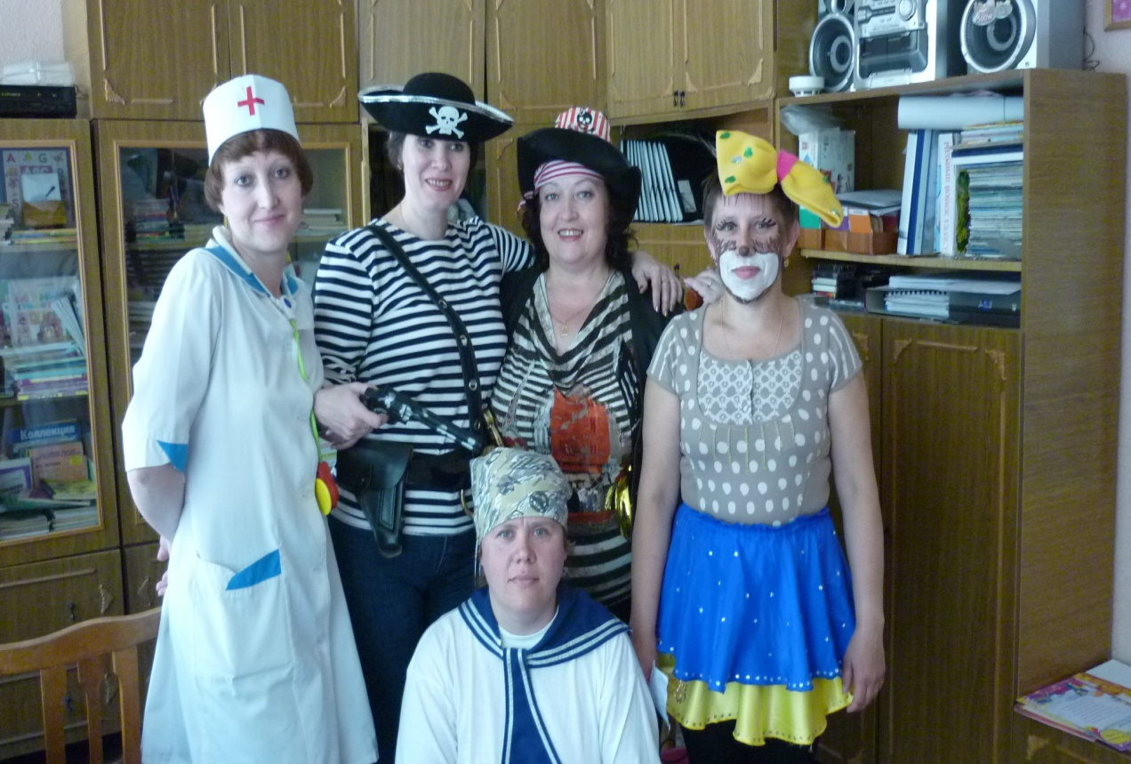
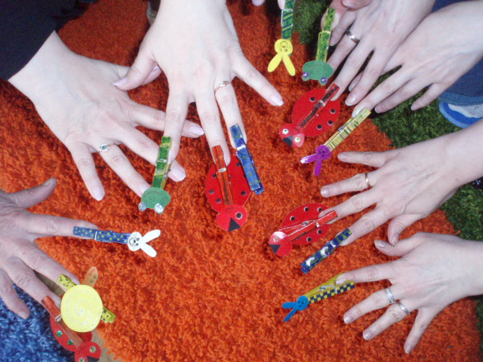
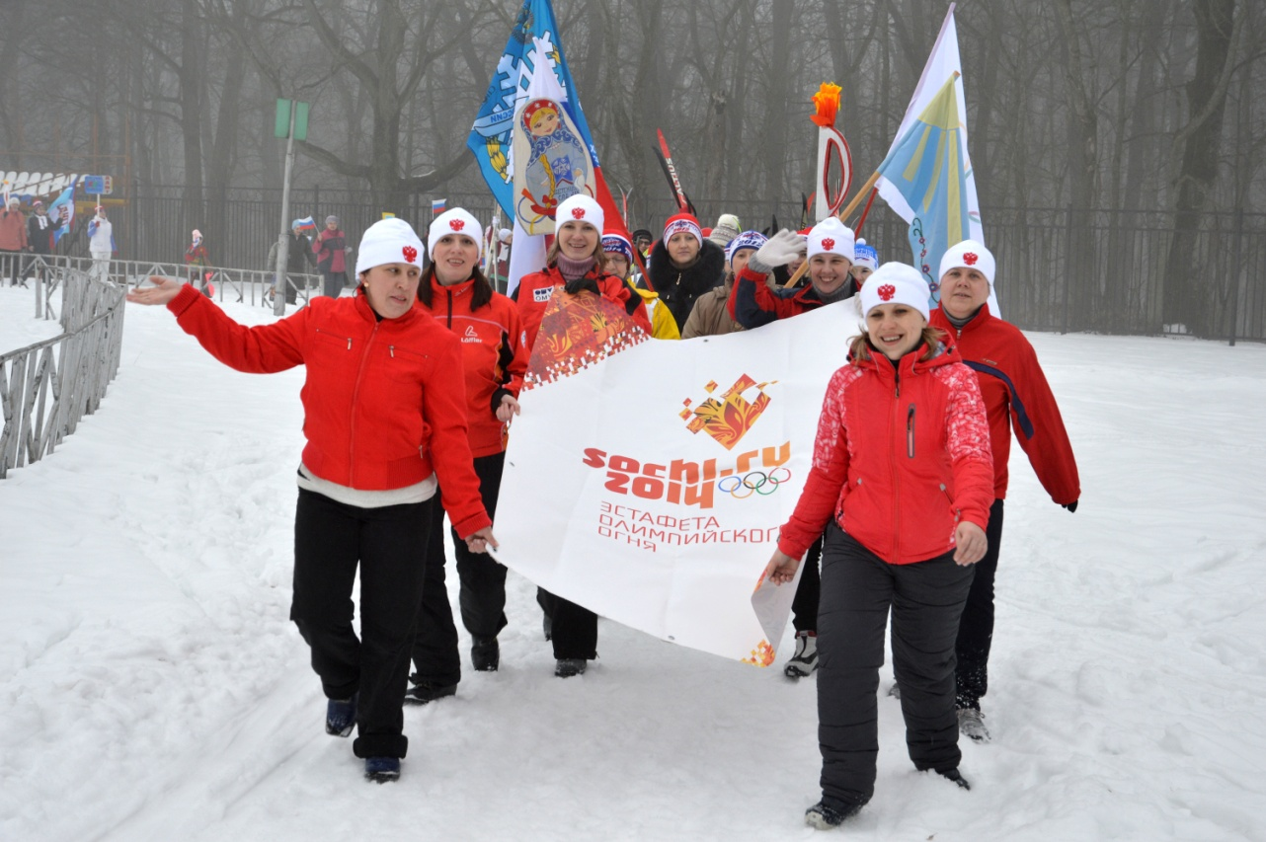
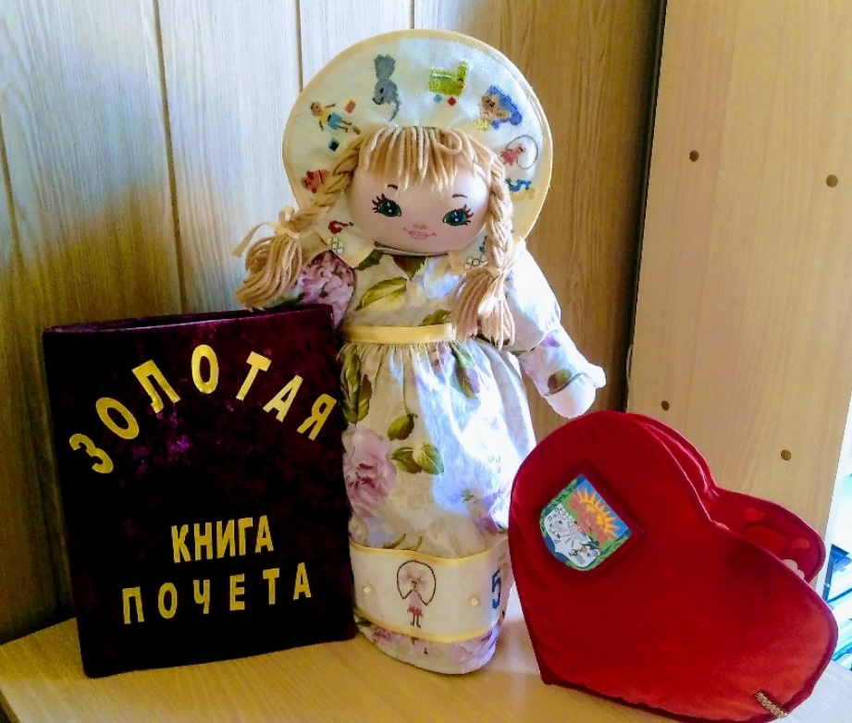

Психологический тренинг командообразования
СЕРДЦЕ КОЛЛЕКТИВА

Slide 15
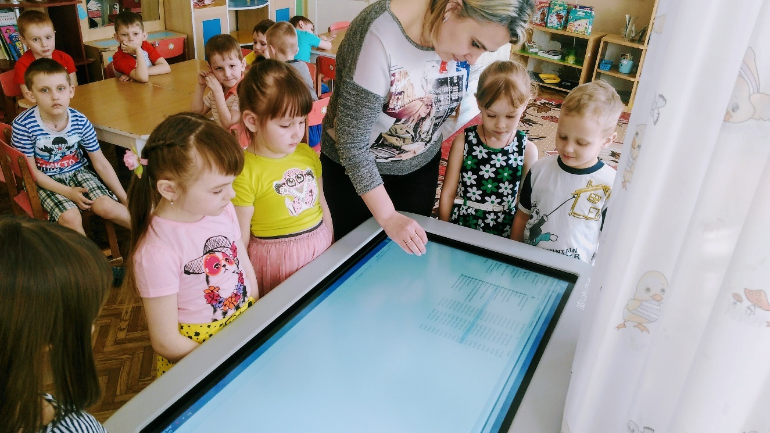
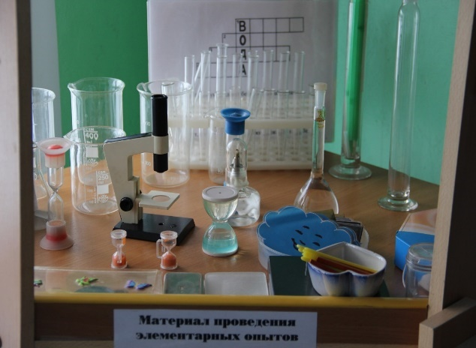
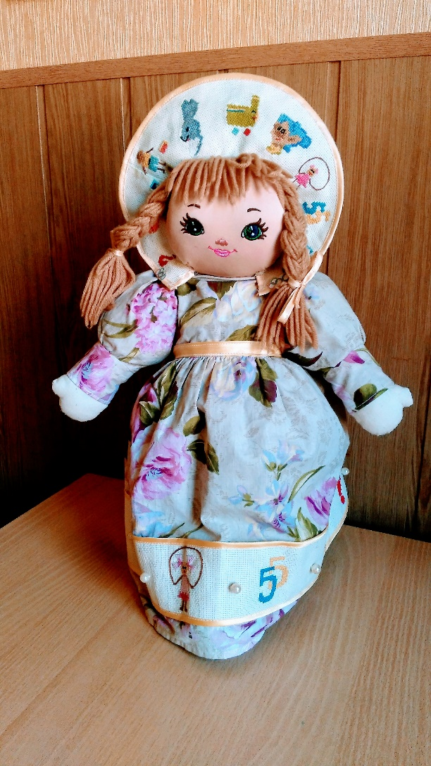
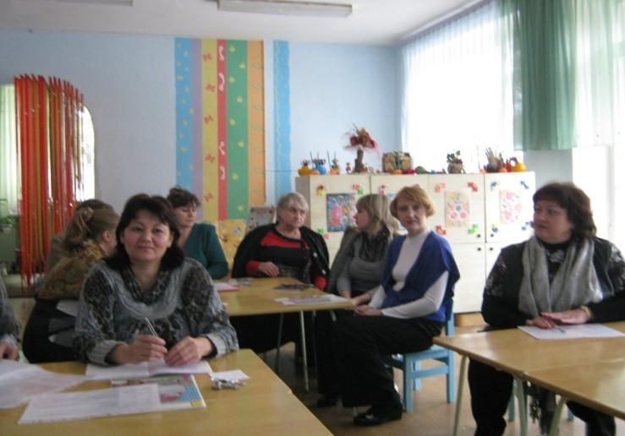

Slide 16
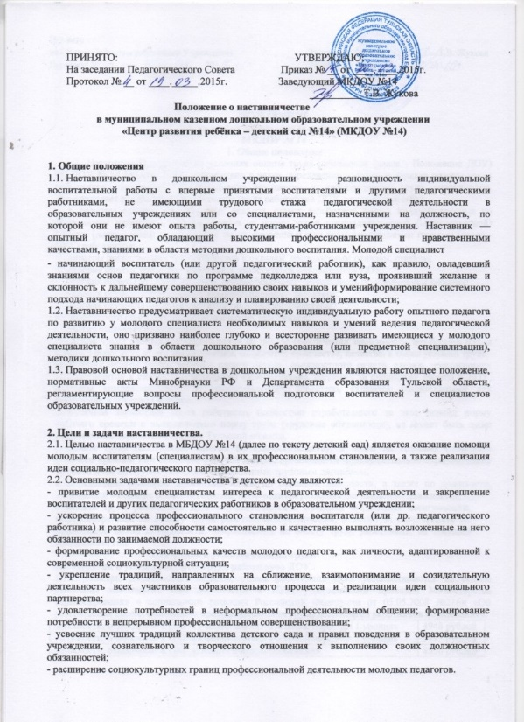
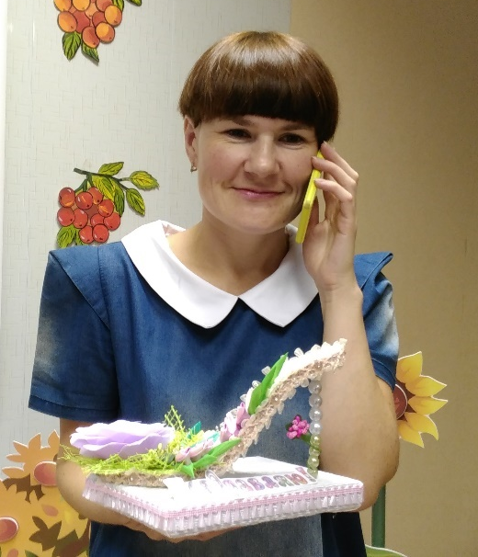
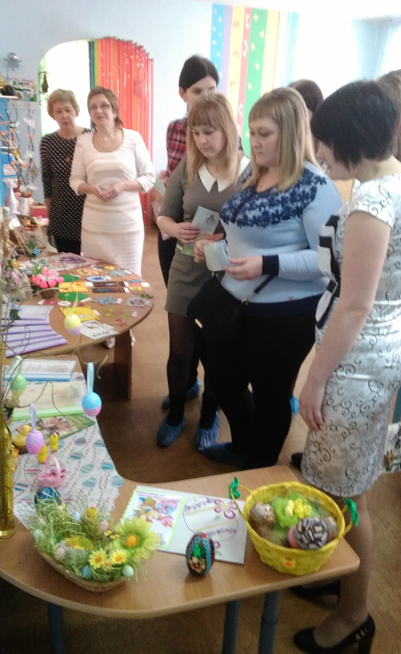
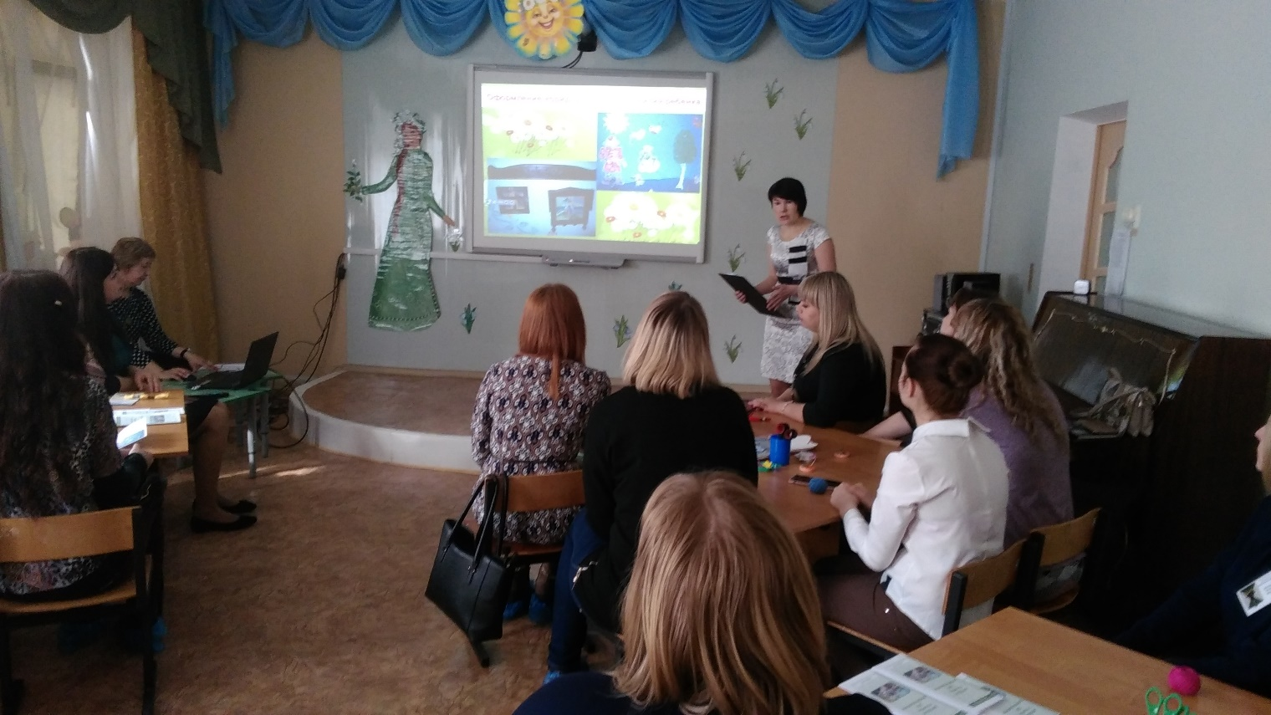
Наставничество

Slide 17

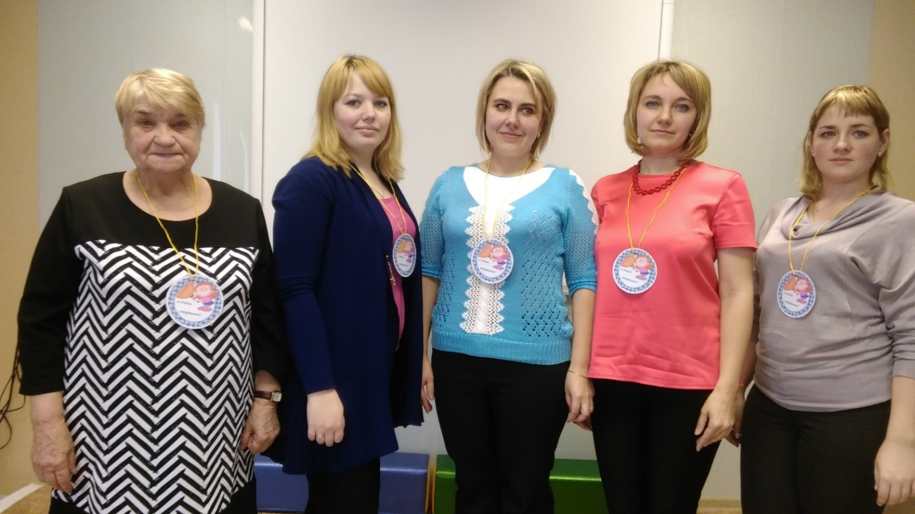
А. С. Макаренко писал: "Я убедился, что как бы человек успешно не закончил педагогический вуз, как бы он не был талантлив, а если не будет учиться на опыте, никогда не будет хорошим педагогом, я сам учился у более старых педагогов…"

Slide 18

Результаты работы
в МКДОУ №14
№\№ | Фамилия, имя, отчество | год поступления | образование на момент поступления | II категория | I категория | высшая категория
1. | Сопина Юлия Валериевна | 1999 | среднее специальное | 2002 | 2007 | 2015
2 | Бубнова Екатерина Витальевна | 2000 | высшее | 2001 | 2004 | 2006
3 | Ишутина Оксана Николаевна | 2003 | III курс пединститута | 2005 | 2013
4. | Дроздова Анастасия Викторовна | 2003 | среднее специальное | 2005 | 2010
5 | Ефремова Татьяна Алексеевна | 2008 | высшее | 2010 | 2015
6. | Горшинская Екатерина Сергеевна | 2014 | высшее
7. | Кузьминова Ирина Витальевна | 2016 | среднее специальное

Slide 19
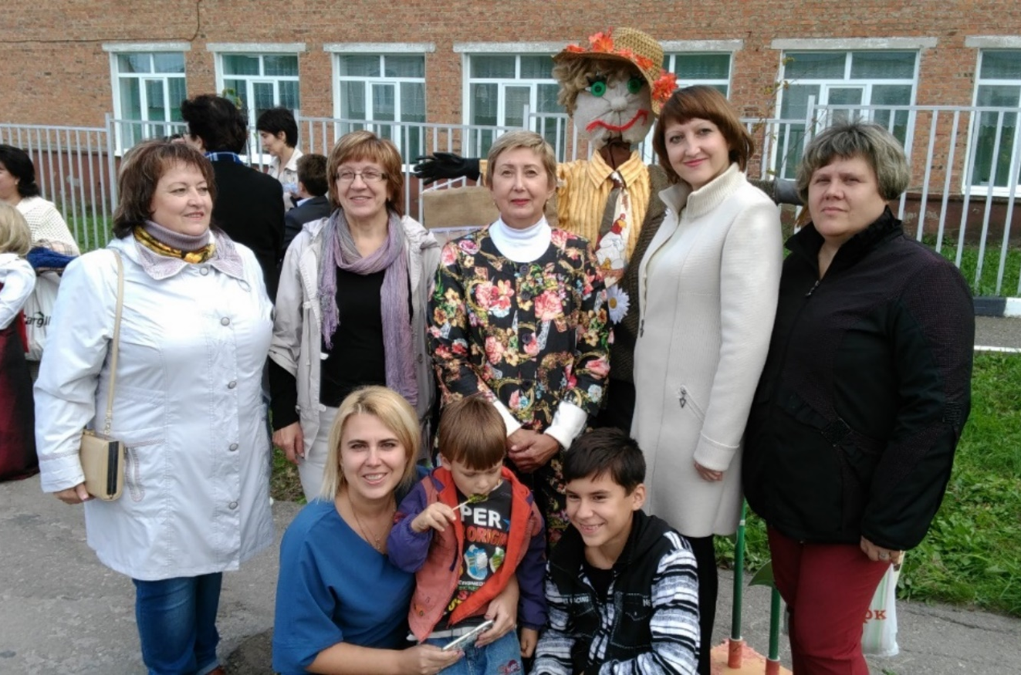
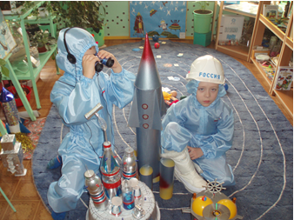
Нет почётнее профессии, чем профессия педагога!
Любить свою работу!
Иметь интерес к профессии!

Slide 20
СПАСИБО ЗА ВНИМАНИЕ!

